Slide 1

Теория и практика
налогового консультирования
Колмакова Полина Владимировна
ведущий эксперт
консультант в области бухгалтерского учета и налогообложения
преподаватель Центра подготовки налоговых консультантов и Института профессиональных бухгалтеров и аудиторов России
Центр подготовки налоговых консультантов
(495) 925-03-87 nalog@cpnk.ru http://cpnk.ru

Slide 2
Налоговое консультирование - это вид профессиональной деятельности по оказанию консультаций, содействующих должному исполнению налогоплательщиками, плательщиками сборов, налоговыми агентами и иными лицами обязанностей, предусмотренных законодательством о налогах и сборах.

Slide 3
Деятельность по налоговому консультированию включает:
- консультирование по вопросам исчисления и уплаты налогов;
- налоговую экспертизу отдельных сделок, договоров
оценку налоговых рисков компаний, разработку рекомендаций по их минимизации;
- постановку системы налогового учета, разработка учетной политики для целей налогообложения, налоговое планирование;
- оперативное информирование об изменениях в законодательстве и нормативных актах, касающихся налогообложения юридических лиц;
- представление интересов компаний в ходе проверок налоговыми и иными контролирующими органами;
- обжалование решений налоговых инспекций в судах и вышестоящих органах.

Slide 4
Каковы задачи консультанта?
Разработка конструктивных предложений, четких планов действий, модели, схем, вариантов, в т.ч.:
• планирование предстоящих сделок с учетом налоговых последствий;
• оценка целесообразности снижения налоговых выплат;
• предупреждение возникновения конфликтов с налоговыми органами;
• минимизация отрицательных последствий таких конфликтов;
• недопущение нарушения имущественных прав налогоплательщика.

Slide 5
История возникновения и развития налогового консультирования
в России

Slide 6
Первый этап развития и становления налоговой системы в России приходится на период с 1991 по 1998 годы
(Приказом МНС России от 25.08.1999 № АП–3–15/278 была создана Комиссия по налоговому консультированию в целях координации работы в области подготовки и аттестации налоговых консультантов, аккредитации налоговых консультационных пунктов, уполномоченных учебных центров, средств массовой информации, для обеспечения высокого уровня налогового консультирования.
Председателем ЦКНК был назначен Д.Г. Черник)

Slide 7
Второй этап становления налоговой системы характеризуется ее стабилизацией, введением в действие Налогового Кодекса РФ.
4 августа 2000 года Квалификационный справочник должностей руководителей, специалистов и других служащих был дополнен квалификационной характеристикой Консультанта по налогам и сборам (налогового консультанта) – постановление Минтруда России от 04.08.2000 № 57.

Slide 8
С 2014 года налоговое консультирование как самостоятельный вид поименован в Общероссийском классификаторе видов экономической деятельности – ОКВЭД ОК 029-2014 (утв. приказом Росстандарта от 31.01.2014 № 14-ст).

Slide 9
Гражданский кодекс РФ
Глава 39 ГК РФ «Договор возмездного оказания услуг»
Федеральный закон от 30.12.2008 N 307-ФЗ
Об аудиторской деятельности
Аудиторские организации, индивидуальные аудиторы наряду с аудиторскими услугами могут оказывать прочие связанные с аудиторской деятельностью услуги, в частности - налоговое консультирование, постановку, восстановление и ведение налогового учета, составление налоговых расчетов и деклараций (пп.2.п.7 ст.1 Закона 307-ФЗ);

Slide 10
23.05.2014 - внесен в Государственную Думу ФС РФ текст законопроекта, внесенного в ГД ФС РФ пояснительная записка финансово-экономическое обоснование перечень актов федерального законодательства
27.05.2014 - рассмотрен Советом ГД ФС РФ (Протокол N 172, п. 1)
Проект
N 529626-6
Внесен депутатом
Государственной Думы
А.М. Макаровым
ФЕДЕРАЛЬНЫЙ ЗАКОН
О НАЛОГОВОМ КОНСУЛЬТИРОВАНИИ

Slide 11
Проект Федерального закона "О налоговом консультировании" (далее - законопроект) направлен на:
- Повышение уровня и эффективности взаимодействия налогоплательщиков с налоговыми органами.
- Повышение налоговой грамотности всех категорий налогоплательщиков.
Законопроект включает положения, в соответствии с которыми гарантия качества услуг по налоговому консультированию обеспечивается:
- ведением государственного реестра налоговых консультантов;
- возмещением консультируемому лицу имущественного вреда, причиненного ему вследствие ненадлежащего качества оказанных услуг;
- государственным контролем за деятельностью налоговых консультантов, налоговых консультаций.

Slide 12
Где грань дозволенного?
Если вы, используя инструменты, заложенные в НК и Гражданском кодексе, делаете свою работу более выгодной в налоговом плане — это оптимизация.
Если единственная цель ваших сделок — уйти от уплаты налога — это нарушение законодательства, преступление.
Письмо ФНС России от 10.03.2021 N БВ-4-7/3060@
"О практике применения статьи 54.1 Налогового кодекса Российской Федерации"

Slide 13
Порядок оказания консультационных услуг
Обычной формой получения вопросов от Клиента является получение их в письменном виде по электронной почте на единый почтовый ящик. Обычной формой ответа также является письменная форма.
Прием вопросов от Клиента по телефону осуществляется через одного ответственного сотрудника — консалтингового менеджера.
При получении вопроса Консалтинговый менеджер запрашивает у Клиента информацию о желаемых сроках подготовки ответа и после этого согласовывает с Клиентом сроки подготовки ответа.
Над процессом подготовки консультаций работает команда специалистов. Соответственно, по вопросам обсуждения деталей консультации с сотрудниками Клиента может связываться любой специалист из команды.

Slide 14
Этапы налогового консультирования
Подготовка процесса налогового консультирования
Диагноз
Планирование действий в процессе налогового консультирования
Внедрение рекомендаций
Завершающий этап консультационных услуг

Slide 15
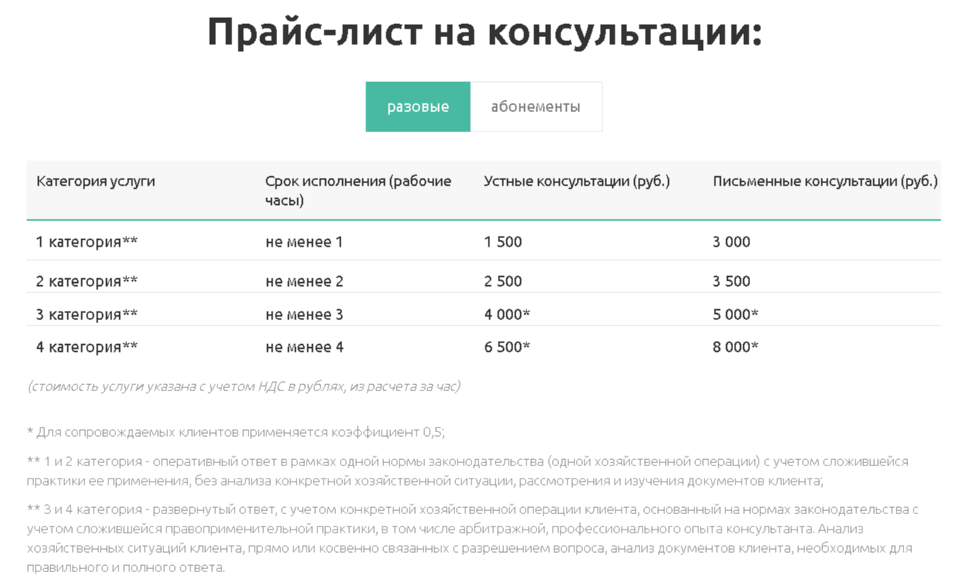

Slide 16
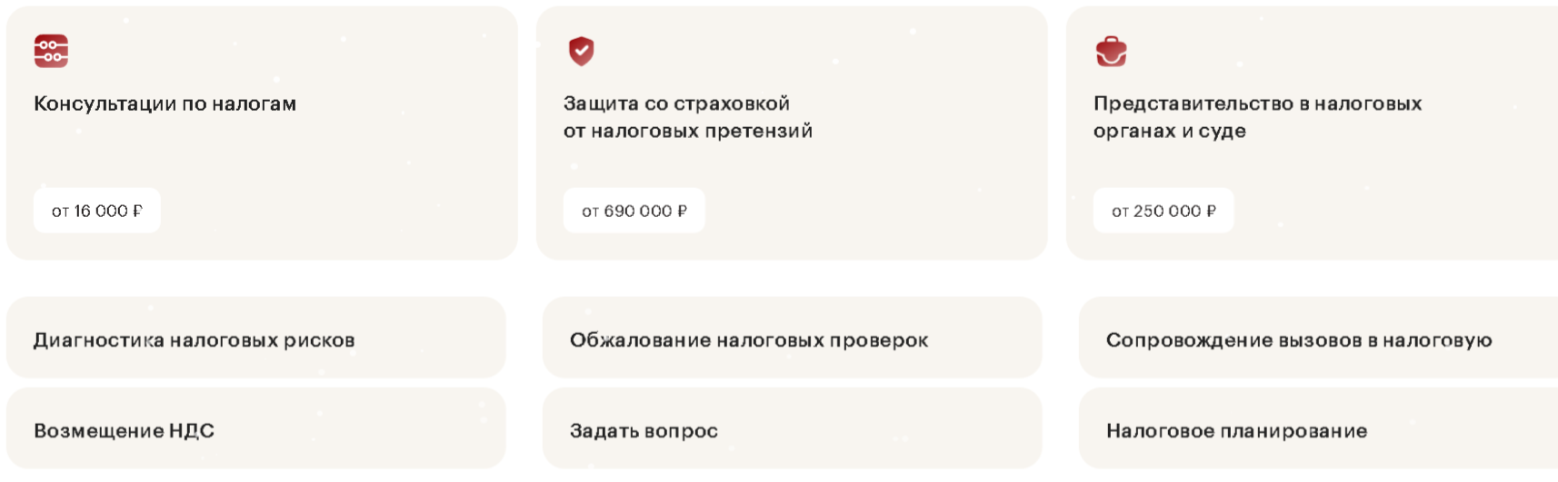

Slide 17
Что важно сделать на подготовительном этапе?
Выяснит суть работы компании — схему работы с клиентами и поставщиками, ценовую политику и т.п. вопросы;
Ознакомиться с корпоративными правилами и регламентами по работе с договорами — кто и как заключает сделки, как проверяются контрагенты и риски работы с ними на разных уровнях (отделах);
Проанализировать как происходит согласование сделок и операций учета — например, кто санкционирует расходы, совершаемые подотчетными лицами, подписывает контракты, визирует оплату счетов;
Проанализирует состояние бухгалтерского и налогового учета, изучить учетную политику — (могут учитываться расходы, не уменьшающие базу по прибыли или не учитываются те расходы, которые учесть можно, или используется невыгодная система налогообложения)

Slide 18

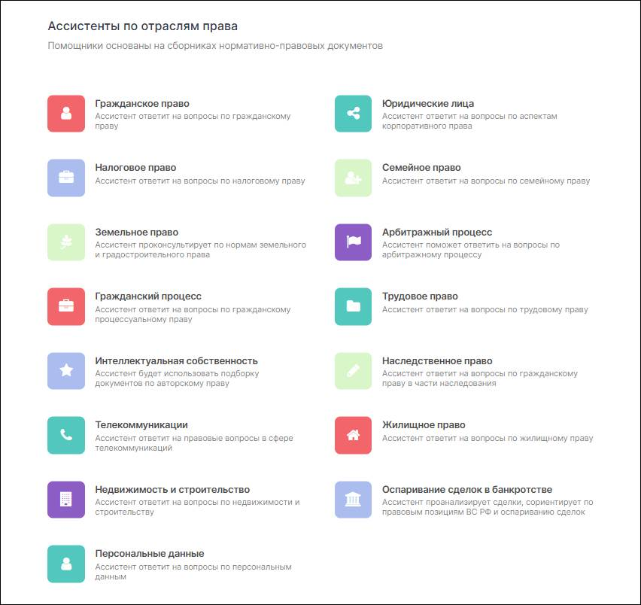


Используем ИИ

Slide 19
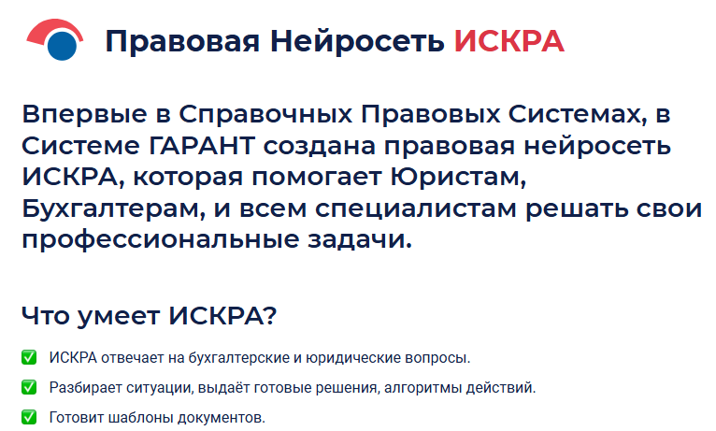

Используем ИИ

Slide 20
ВАЖНО!
1. Не делайте выводы, основываясь на собственной гипотезе по ситуации клиента. Выясните все детали.
2. Придерживайтесь принципа – простых вопросов не бывает.
3. Держите нейтралитет, высказывайте независимую позицию.
4. Не принимайте решение за клиента, изложите все варианты и их последствия.

Slide 21
Структура отчета налогового консультанта
1. Изложение проблематики, описание ситуации
2. Положения Федеральных законов, постановлений Правительства, иных нормативных актов, регламентирующих сферу деятельности налогоплательщика
3. Анализ положений нормативных актов применительно к ситуации (возможны ссылки на письма Минфина РФ,ФНС РФ иных ведомств и судебную практику)
4. Выводы и рекомендации

Slide 22
Что учесть при изложении консультации
Соблюдайте структуру ответа.
Перед направлением письменного ответа проверьте орфографию.
Используйте простые предложения, избегайте сложных смысловых конструкций.
Используйте только известные, распространенные сокращения (например, НК РФ).
Приводите реквизиты только тех писем Минфина РФ, ФНС РФ и судебной практики, в которых содержатся главные выводы по ситуации. Не загромождайте ответ.
Не используйте формулировки: «В соответствии с Письмом Мифина РФ».

Slide 23
Что учесть при анализе ситуации?
Согласно пункту 1 статьи 34.2 Налогового кодекса Российской Федерации Минфин России дает письменные разъяснения налоговым органам по вопросам применения законодательства Российской Федерации о налогах и сборах.
На основании подпункта 5 пункта 1 статьи 32 Налогового кодекса Российской Федерации налоговые органы обязаны руководствоваться письменными разъяснениями Минфина России по вопросам применения законодательства Российской Федерации о налогах и сборах.
Вместе с тем письма Минфина России, в которых разъясняются вопросы применения законодательства Российской Федерации о налогах и сборах, не содержат правовых норм, не конкретизируют нормативные предписания и не являются нормативными правовыми актами. Эти письма имеют информационно-разъяснительный характер по вопросам применения законодательства Российской Федерации о налогах и сборах.
В случае, когда письменные разъяснения Минфина России (рекомендации, разъяснения ФНС России) по вопросам применения законодательства Российской Федерации о налогах и сборах не согласуются с решениями, постановлениями, информационными письмами Высшего Арбитражного Суда Российской Федерации, а также решениями, постановлениями, письмами Верховного Суда Российской Федерации, налоговые органы, начиная со дня размещения в полном объеме указанных актов и писем судов на их официальных сайтах в сети "Интернет" либо со дня их официального опубликования в установленном порядке, при реализации своих полномочий руководствуются указанными актами и письмами судов.
Письмо ФНС России от 26.11.2013 N ГД-4-3/21097

Slide 24
Учитываем риски консультанта
По обстоятельствам настоящего дела минимальная степень заботливости и профессионализма (пункт 4 статьи 401 ГК РФ и пункт 7 постановления Пленума N 7), дающая основания для применения оговорки об ограничении ответственности, предполагала то, что исполнитель, предоставляя консультацию по вопросам права, не будет предлагать заказчику упрощенные подходы к решению сложных задач и, во всяком случае, предупредит заказчика о рисках следования советам консультанта.
Определение Судебной коллегии по экономическим спорам Верховного Суда Российской Федерации от 13.02.2024 N 305-ЭС23-18507

Slide 25
Учитываем риски консультанта: а как же условия договора?
При этом, исходя из пунктов Приложения А исполнитель не принимает на себя каких-либо управленческих обязанностей в связи с услугами, исполнитель не принимает на себя ответственность за использование или внедрение результатов услуг; заказчик назначает уполномоченное лицо, обладающее необходимой квалификацией, которое будет курировать оказание услуг. Заказчик отвечает за принятие всех управленческих решений, связанных с услугами, использование и внедрение результатов услуг, а также установления соответствия оказанных услуг поставленным заказчиком целям. Заказчик не должен принимать решения на основании предварительных версий Отчетов. Исполнитель не несет обязательств по обновлению окончательной редакции Отчета с учетом обстоятельств, о которых ему стало известно, или событий, произошедших после предоставления такого Отчета заказчику.
В представленном ответчиком истцу проекте Методики описан Порядок выявления и учета товарных потерь в виде хищения товаров на торговых площадках (раздел 4.2, стр. 16 проекта Методики). В случае выявления при инвентаризации расхождения фактического наличия имущества с данными бухгалтерского учета недостачи товаров, а также порчи товаров при отсутствии виновных лиц списываются по распоряжению руководителя на расходы Общества. Таким образом, для списания недостачи товаров, возникшей в результате хищения товаров на торговых площадках, необходимо принятие истцом управленческого решения. Принятие такого управленческого решения относиться к исключительной компетенции истца.
Определение Судебной коллегии по экономическим спорам Верховного Суда Российской Федерации от 13.02.2024 N 305-ЭС23-18507

Slide 26
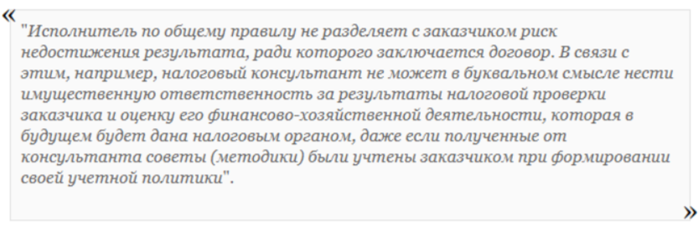
Учитываем риски консультанта: а как же условия договора?
Определение Судебной коллегии по экономическим спорам Верховного Суда Российской Федерации от 13.02.2024 N 305-ЭС23-18507

Slide 27
БЛАГОДАРИМ ЗА ВНИМАНИЕ!
Центр подготовки налоговых консультантов
оказывает:
Образовательные услуги
Консультационные услуги
Сопровождение налоговых проверок
(495) 925-03-87 nalog@cpnk.ru http://cpnk.ru

